Slide 1


Slide 2
Timeline COVID-19
DEC 2019: first identified in Wuhan, China, in December 2019
9 NOV 2020: when Pfizer and BioNTech announced the development of a vaccine that is more than 90% effective,

Slide 3



Notes:
https://www.jmir.org/2021/5/e26953

Slide 4
Method
31,100 English tweets containing COVID-19 vaccine–related keywords between January 22 and October 20, 2020 from Australian Twitter users.
Retweets, non-English tweets, and tweets with a geolocation outside Australia were excluded
latent Dirichlet allocation (LDA) topic model to identify commonly discussed topics
sentiment analysis to understand the overall sentiments and emotions related to COVID-19 vaccination in Australia

Slide 5
Data Collection
Tools: R library package rtweet to access the Twitter premium API
31,100 English tweets between January 22 and October 20, 2020 from Australian Twitter users.
Retweets, non-English tweets, and tweets with a geolocation outside Australia were excluded
search terms: “vacc OR vax OR vaccine OR vaccination” AND “corona OR covid”

Slide 6
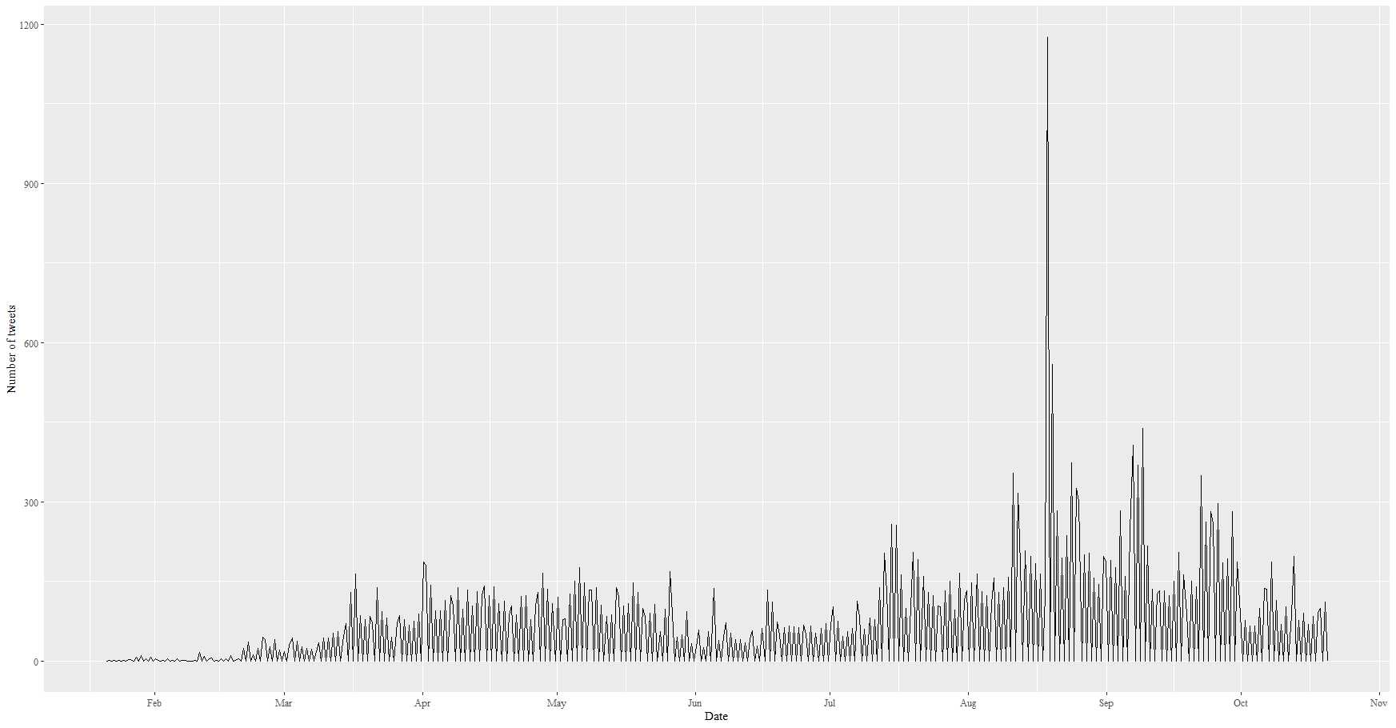
Multimedia Appendix 1. Number of tweets collected between January 22 and October 20, 2020.

Slide 7
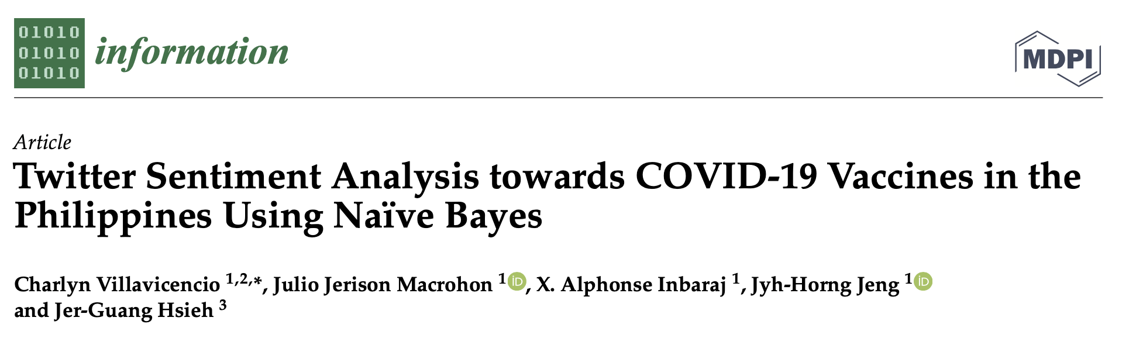
Notes:
https://www.jmir.org/2021/5/e26953

Slide 8
Summary
Philippines received its first delivery of COVID-19 vaccines on 1 March 2021 through WHO’s COVAX initiative.
Which was the first month of the vaccination program of the Philippine government
A total of 600,000 doses of China’s Sinovac, arrived in the Philippines on 28 February
Oxford–AstraZeneca vaccine also arrived 12 days later
with 400,000 more doses of China’s Sinovac arriving 12 days after that
1 March 2021: the Philippines began its vaccination program, starting with health professionals
Data Collection
1-31 March 2021: 11,974 tweets
Sentiments were annotated and trained using the Naïve Bayes model to classify English and Filipino language tweets into positive, neutral, and negative polarities 81.77% Accuracy

Slide 9
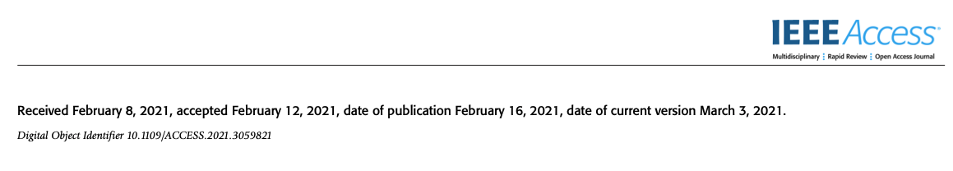
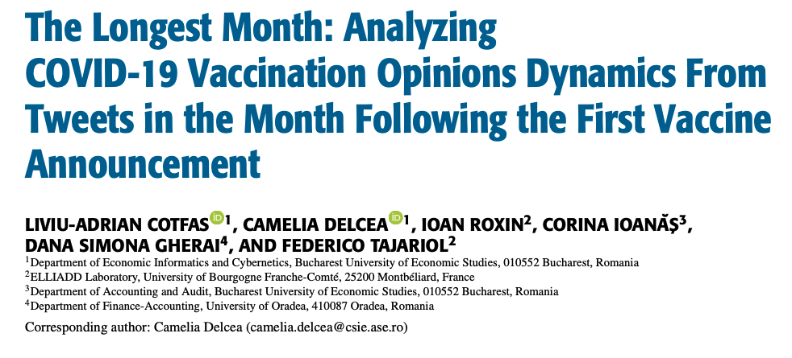

Slide 10
Summary
November 9 to December 8 2020
9 NOV – when Pfizer and BioNTech announced the development of a vaccine that is more than 90% effective,
8 DEC - when the vaccination processhas started in UK, has been considered
a number of 2,349,659 tweets concerning the topic of COVID-19 vaccination in Ro
Data Annotation: Remove duplicate tweets and retweets -> 752,951 (32%)
randomly selected and manually annotated 7530 tweets (1.00% of all the tweets in the dataset.) (better ref work using 693 and 984
human raters into three classes: in favor, against and neutral

Slide 11
Data Collection in THAiland
1. ​FEB
Sinovac ของจีนถึงไทยเมื่อวันที่ 24 กุมภาพันธ์ สถาบันบำราศนราดูรมีการฉีดวัคซีนต้านโควิด-19 เข็มแรกจากบริษัท ที่ผ่านมา ฉีดอนุทิน
Sinovac ฉีดให้กับบุคลากรทางการแพทย์ ประชาชนบางกลุ่ม 60ปี+ เจ้าหน้าที่เกี่ยวข้อง ประชาชนทั่วไปและแรงงานในพื้นที่ระบาด
Sinovac นำเข้าโดยองค์การเภสัชกรรม (อภ.) จำนวน 6 ล้านโดส เดินทางถึงไทยแล้ว 8 ล็อต ระหว่าง 24 ก.พ. ถึง 20 พ.ค.
AZ นำเข้าโดยบริษัท AZ ถึงไทย ล็อตแรกและล็อตเดียว เมื่อ 24 ก.พ. จำนวน 117,000 โดส
2. Between 1 to 31 MAY
16 พค 64 หมอพร้อม 2 กลุ่มเป้าหมาย ผู้สูงอายุ >= 60 ปี และ 7 โรคเรื้อรัง จองสะสม สะสม 5,743,991ราย เป็นกรุงเทพมหานคร 688,723ราย และต่างจังหวัด 5,054,268 ราย
27 พค 64 เปิดลงทะเบียน ไทยร่วมใจ ให้กับผู้ที่อาศัยในกทม. อายุตั้งแต่ 18-59 ปี และไม่ได้เป็น 7 กลุ่มเสี่ยง
สามค่ายมือถือและบริษัทโทรคมนาคมแห่งชาติ จำกัด (มหาชน) เริ่มเปิดช่องทางลงทะเบียนฉีดวัคซีนฟรี
31 พค 64 หมอพร้อม เปิดลงทะเบียนประชาชนทั่วไปที่มีอายุ 18-59 ปี
ฉีด - วัคซีนเคลื่อนที่ชุมชนระบาดหนัก – สมุทรสาคร – คลองเตย – ตลาดสี่มุมเมือง
จ.ภูเก็ต ตามโมเดล “ภูเก็ตแซนด์บอกซ์”
Notes:
วิเคราะห์ไปก่อน
ดึงแบบ 1000
ต่างจังหวัด อาจารย์คิดว่ามีความแตกต่างกันระหว่าง location

Slide 12
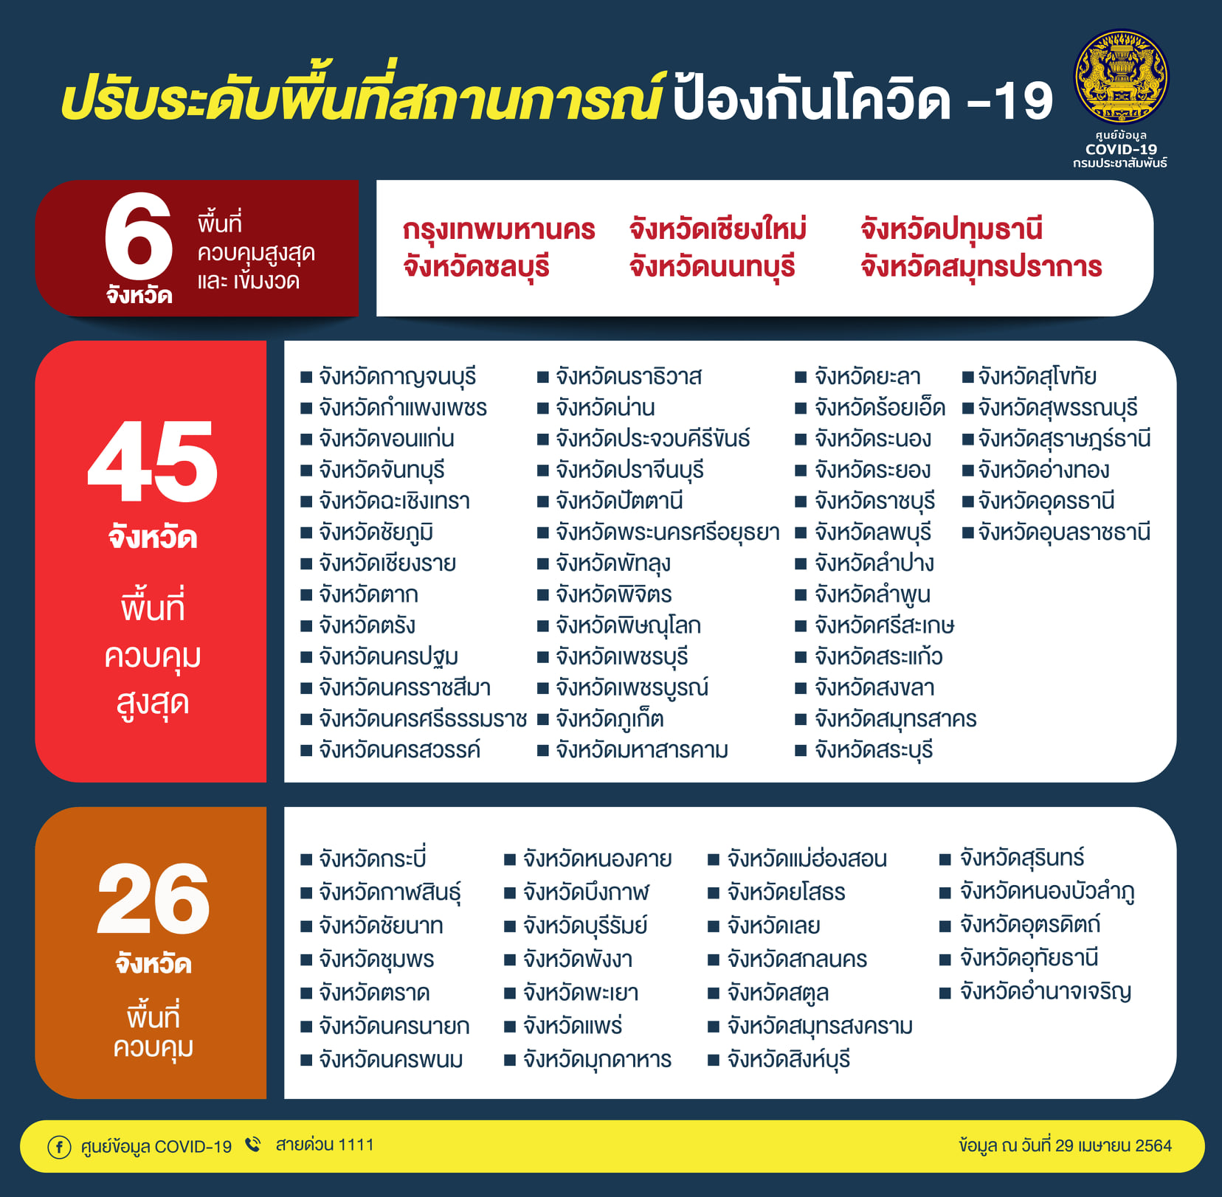
Experiment
Notes:
สีแดง
กรุงเทพมหานคร, กรุงเทพ, กทม., Bangkok
เชียงใหม่, ชม., Chiang Mai
ปทุมธานี, ปท., Pathum Thani
ชลบุรี, ชบ., Chon Buri
นนทบุรี, นบ., Nonthaburi
สมุทรปราการ, สป., Samut Prakan

